Slide 1
Advies voor beleggers &-clubs
uw docent B Busschaer t
Economisch overzicht
Fondsen overzicht
Obligaties overzicht
Aandelen overzicht
Onze adviezen zijn geen aan/verkoop opdrachten voor persoonlijke vermogensbeheer
Maar louter informatie berichten
Met de hulp van VECTOR VEST UNIVERSITY TRAINING
UITGEVER INVESTORS NETWORK bv; MANON BUSSCHAERT PIERSLN 113 KNOKKE-HEIST

Slide 2
MEXEM BELGIUM KANTOOR VOOR PRIVATE PORTFOLIO BEHEER

Slide 3
Sorry de daling van de aandelen is maar net gestart
Ongelooflijk hoe velen niet begrijpen dat na de eerste daling steeds een heropleving komt ,,,om nog dieper te gaan
We zitten met de inflatie en met rentevoeten die te laag zijn
Gevolg als we het wensen op te lossen is de rente omhoog te duwen
Dat zal de staat enorm geld kosten =hogere belasting
Dat zal de burger enorm geld kosten=minder uitgaven
Dat zal de economie in broeivertraging sturen=recessie
Dat zal de aandelenbeurzen een klap geven

Slide 5
Technische en fundamentele analyse van onze economie ;financiële wereld en
aandelen beurzen
5
20/02/16

Slide 11
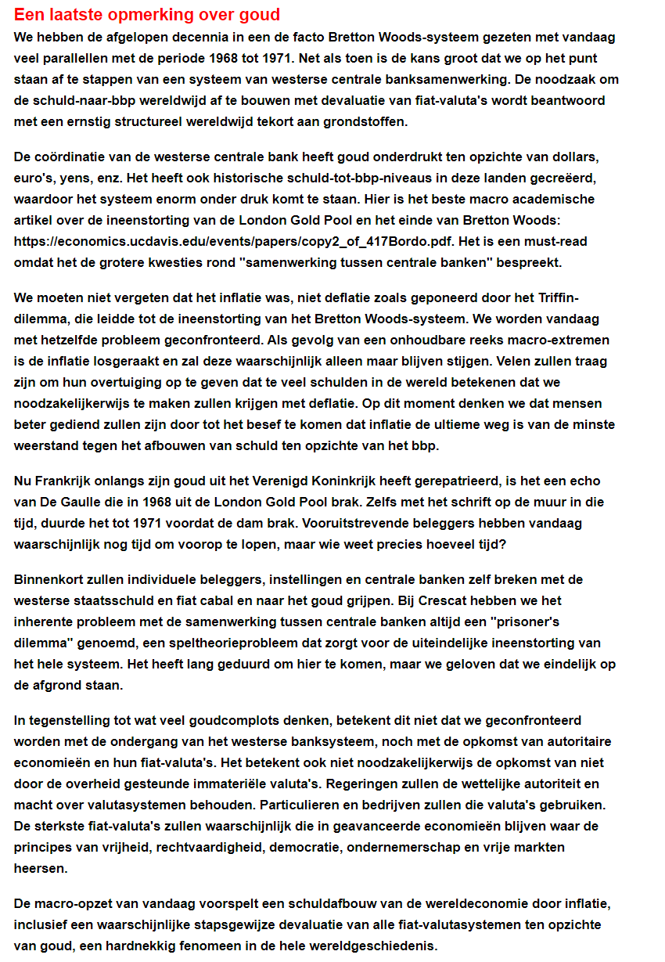

Slide 13
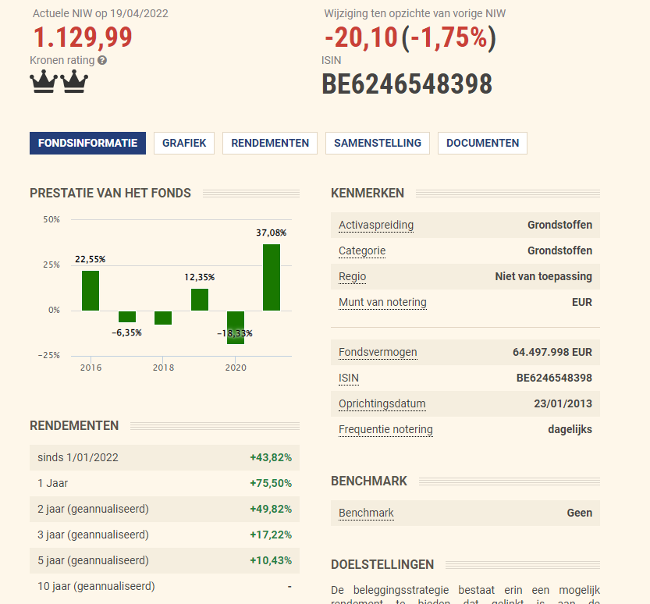

Slide 14
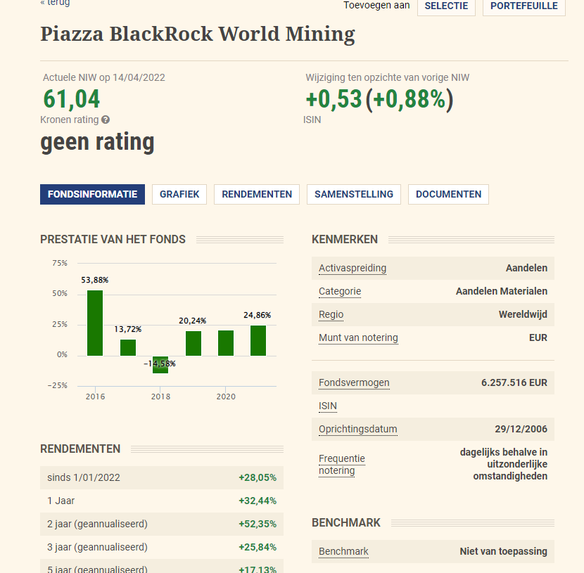

Slide 15
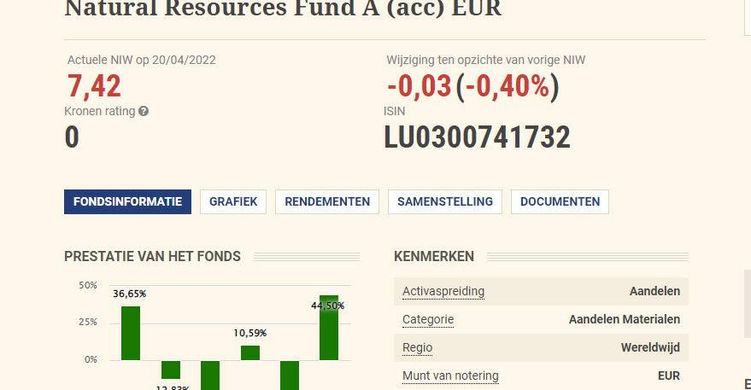

Slide 16
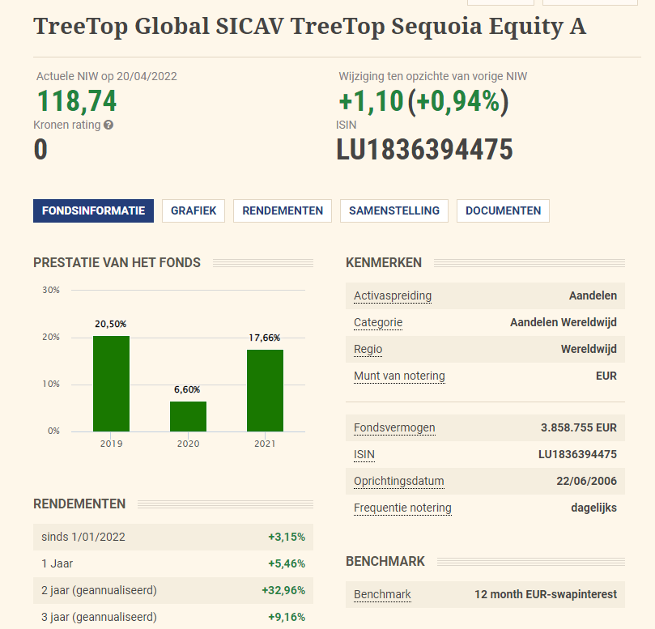

Slide 17
Bedrijfsobligaties in €.
Selectie van emissie van euro-obligaties in verschillende munten
Courtasy by Goldwasser exchange ;luxembourg stock exchange
20/02/16
18

Slide 19
Opgelet een koersdoel is een hypothetische cijfer dat wij naar voor
schuiven als streefdoel maar daarom niet altijd bereikt zal worden!!
Let op al uw aankopen en verkopen steeds te bespreken met je adviseur
20/02/16
23

Slide 20
We hadden je verwittigd en kijk nu
Wat gedaald is of stijgt

Slide 21
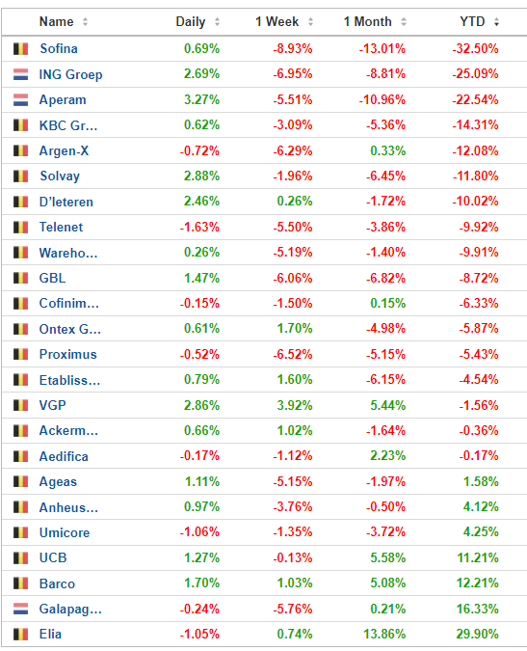
Sommige aandelen zijn reeds min 30%
5 aandelen deden het goed
Elia=energie
Galapagos= benoeming Stoffel als ceo
Ucb =parma
Umicore=grondstoffen
Abinbev=komt reeds uit dieptepunt

Slide 23
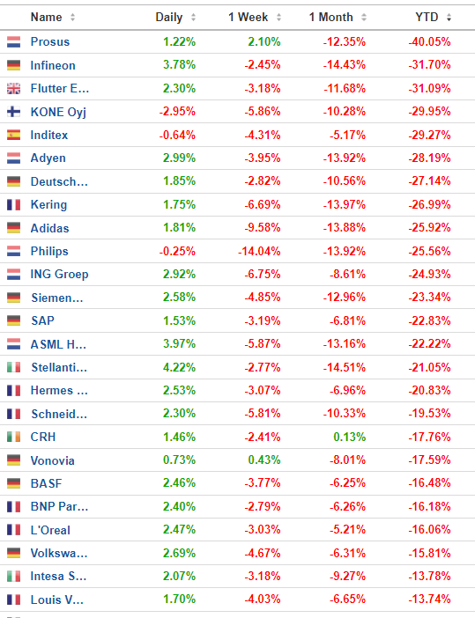
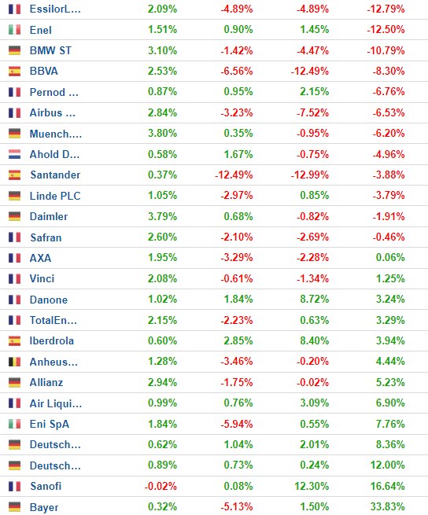

Slide 24
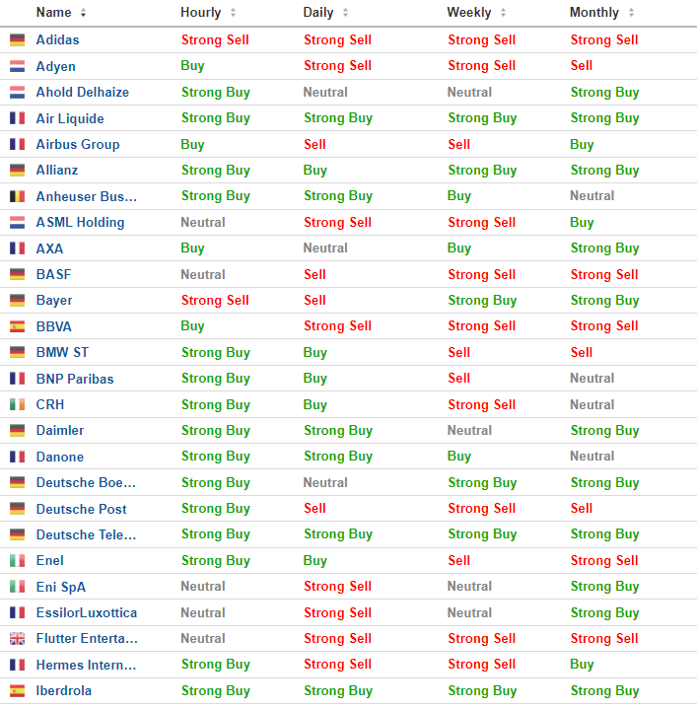
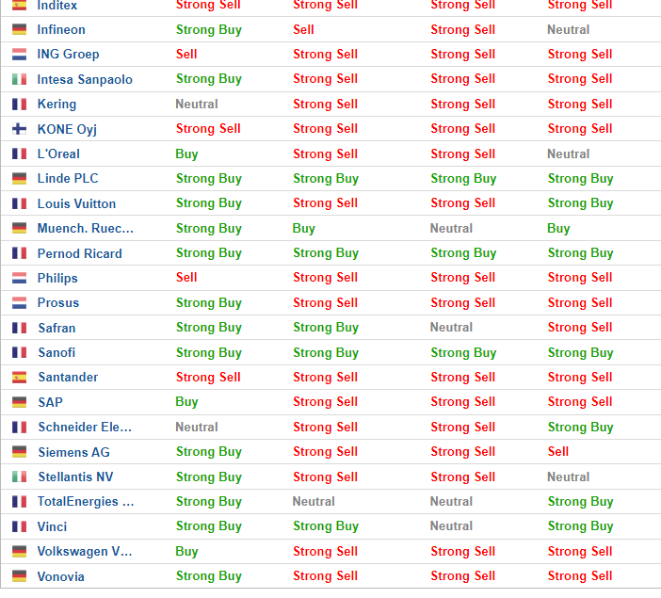

Slide 25
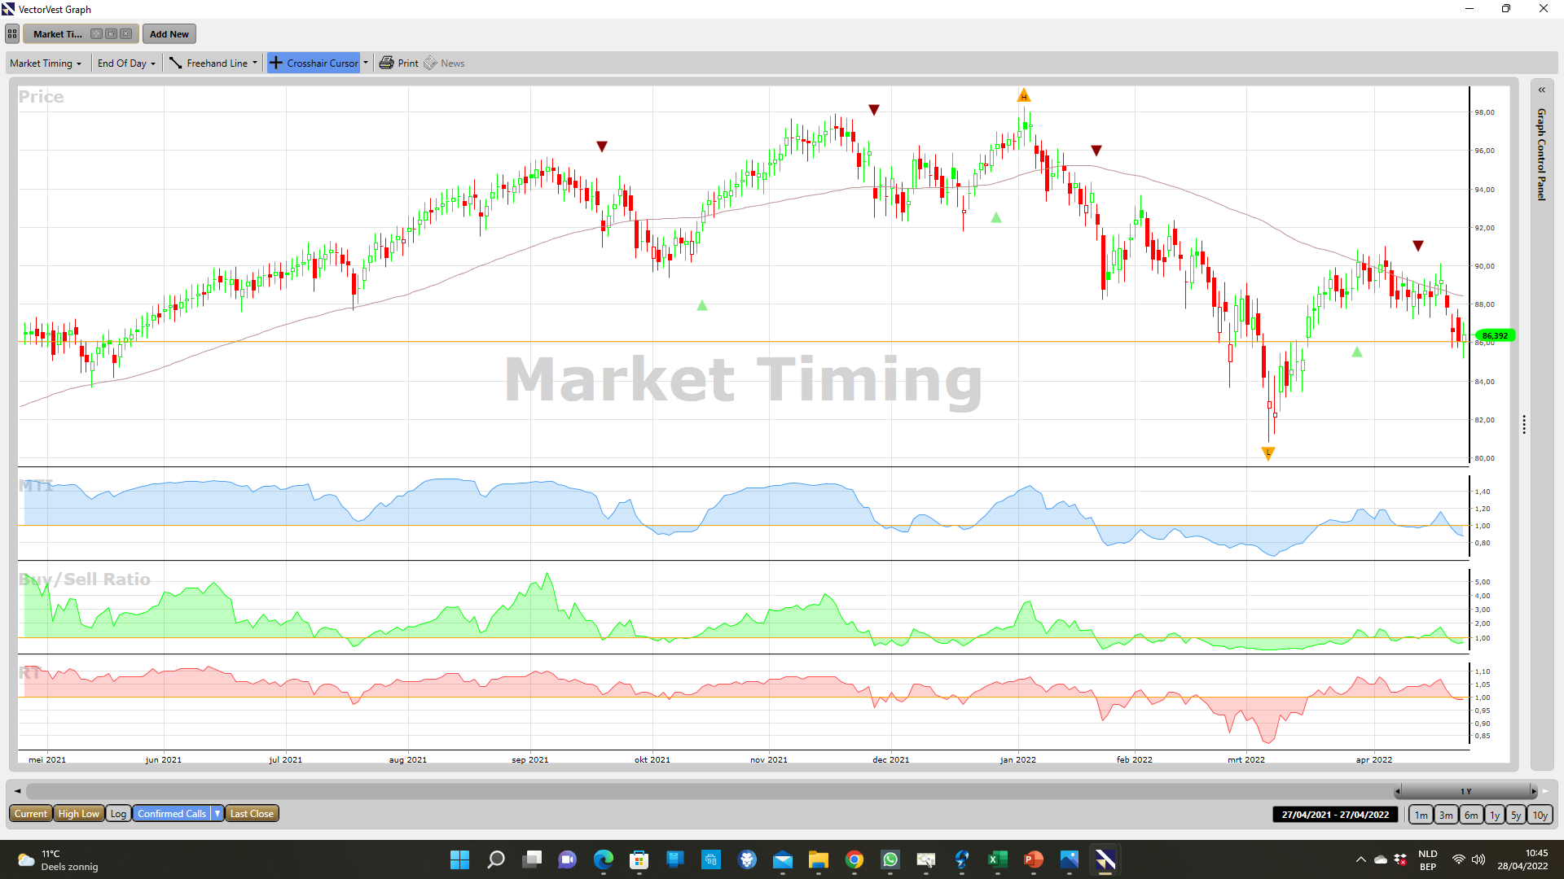
We blijven in verkoopzone voor europa

Slide 26
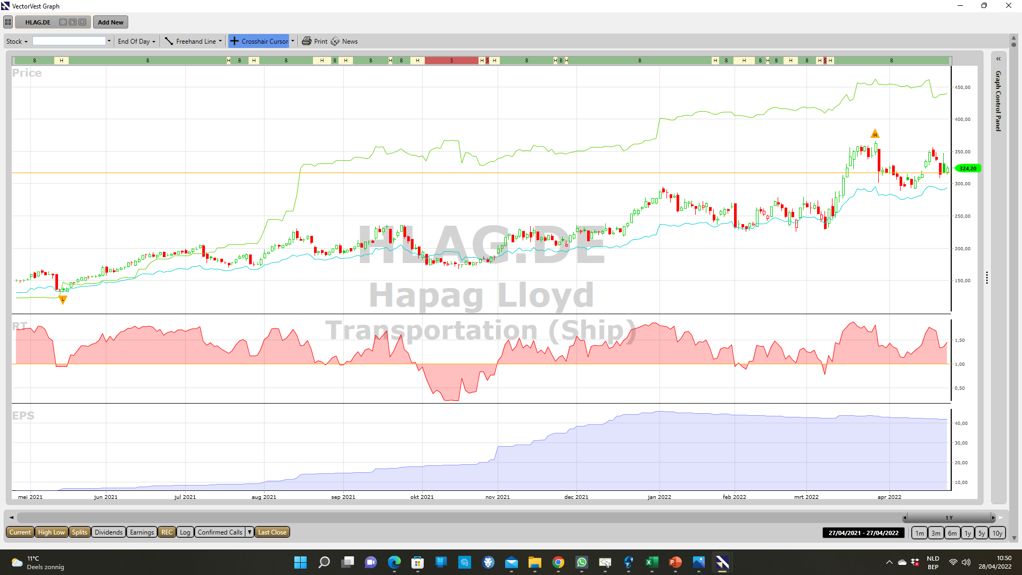

Slide 28
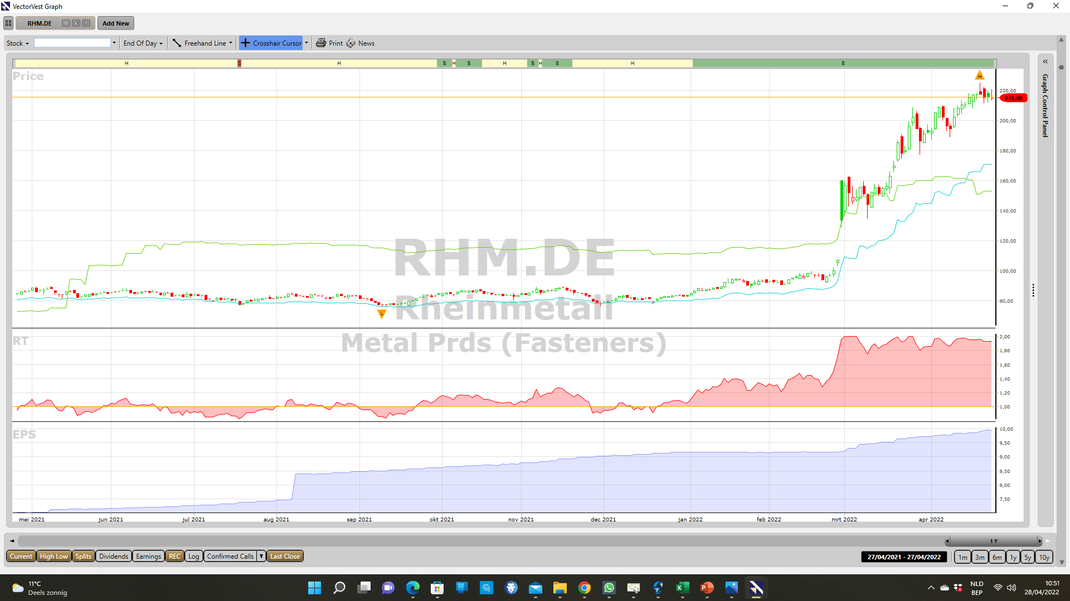

Slide 29
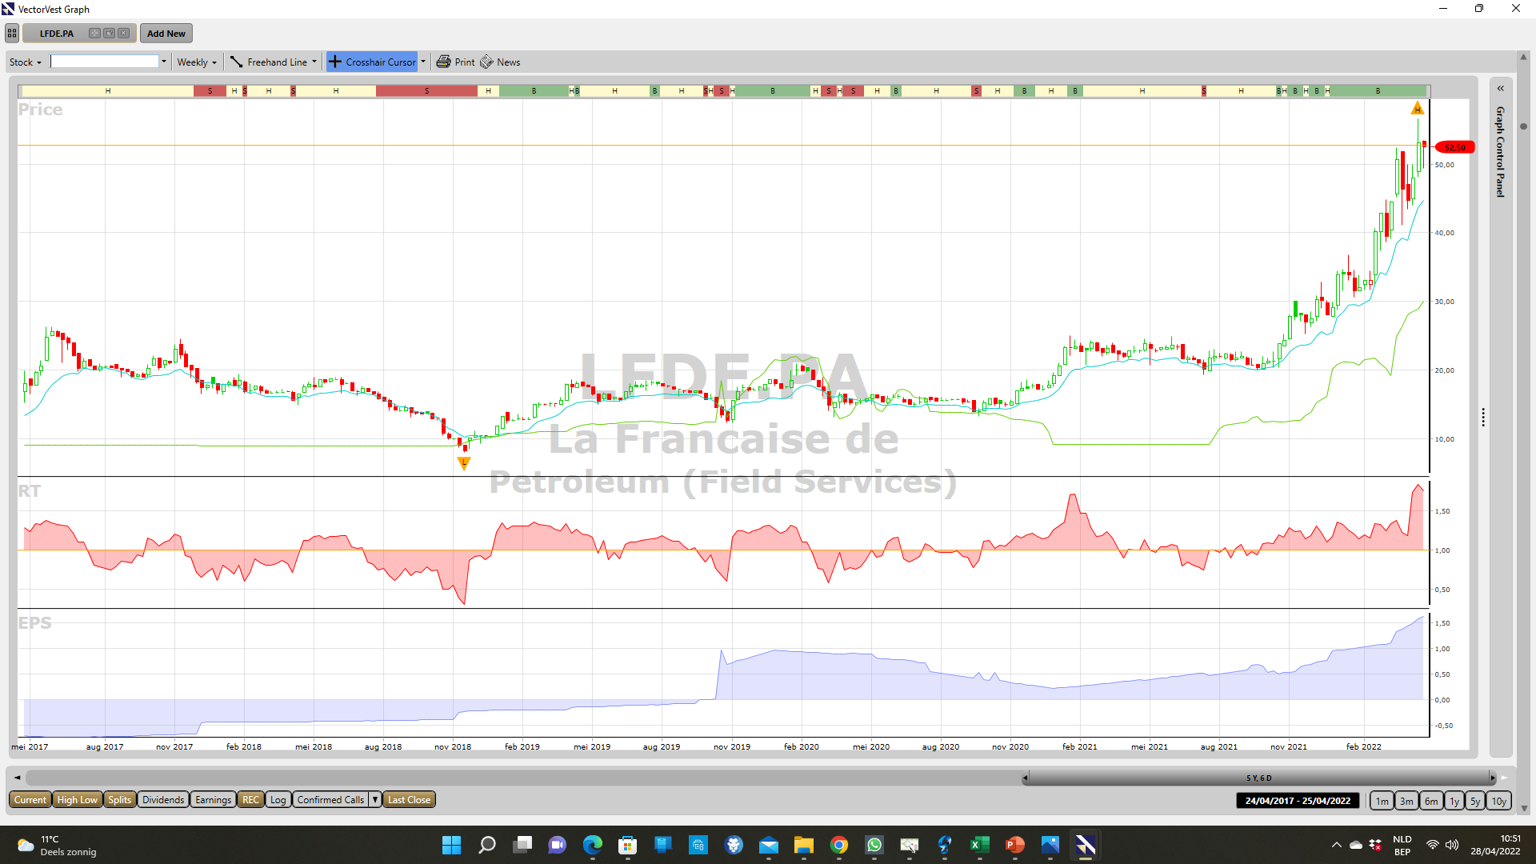

Slide 30
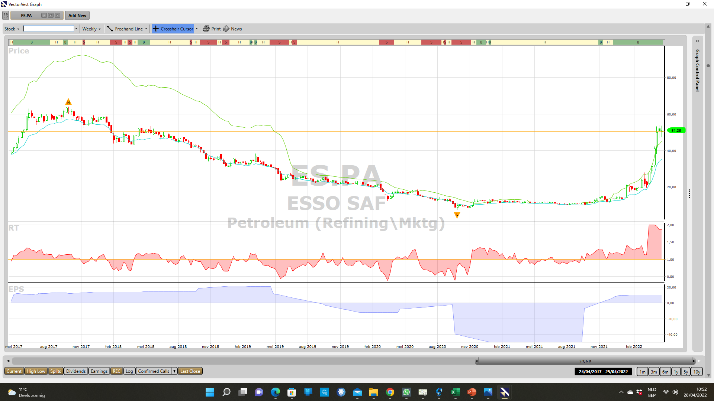

Slide 31
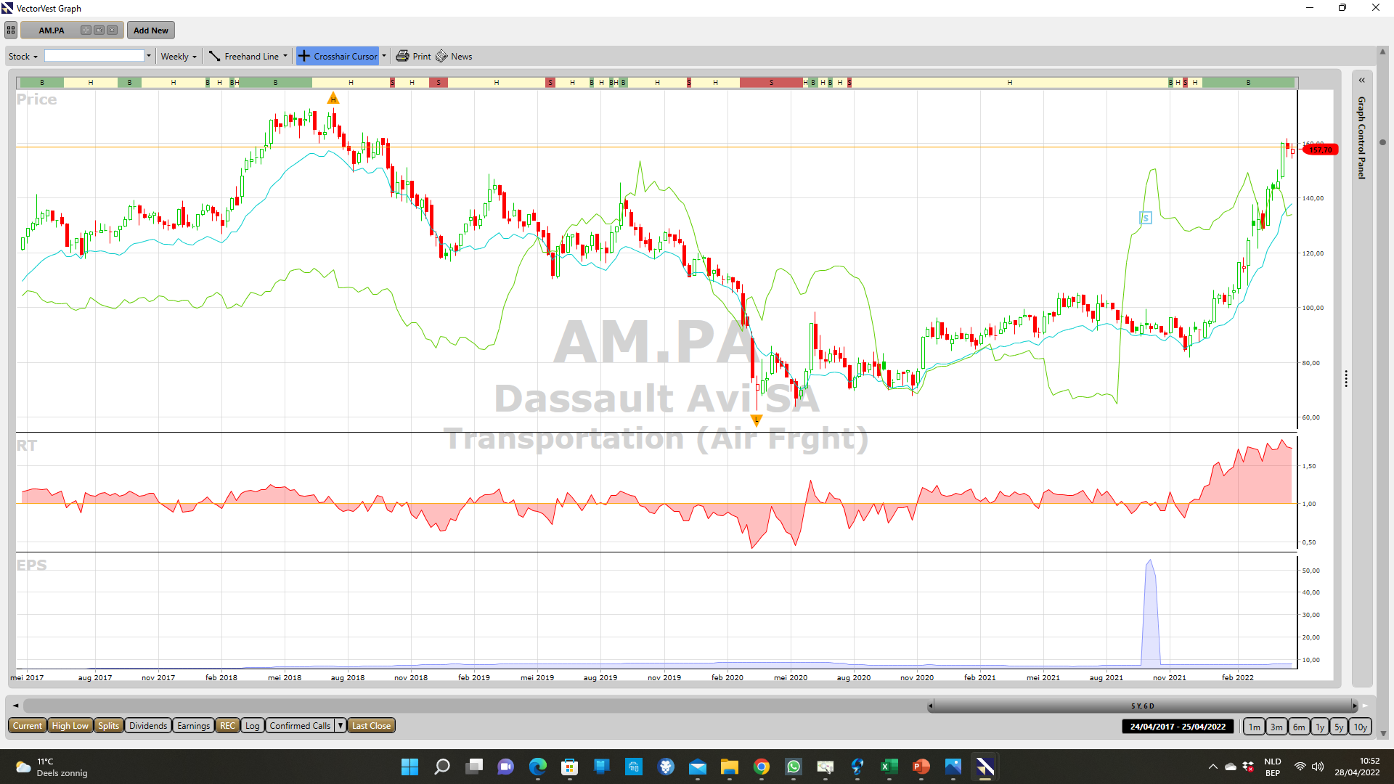

Slide 32
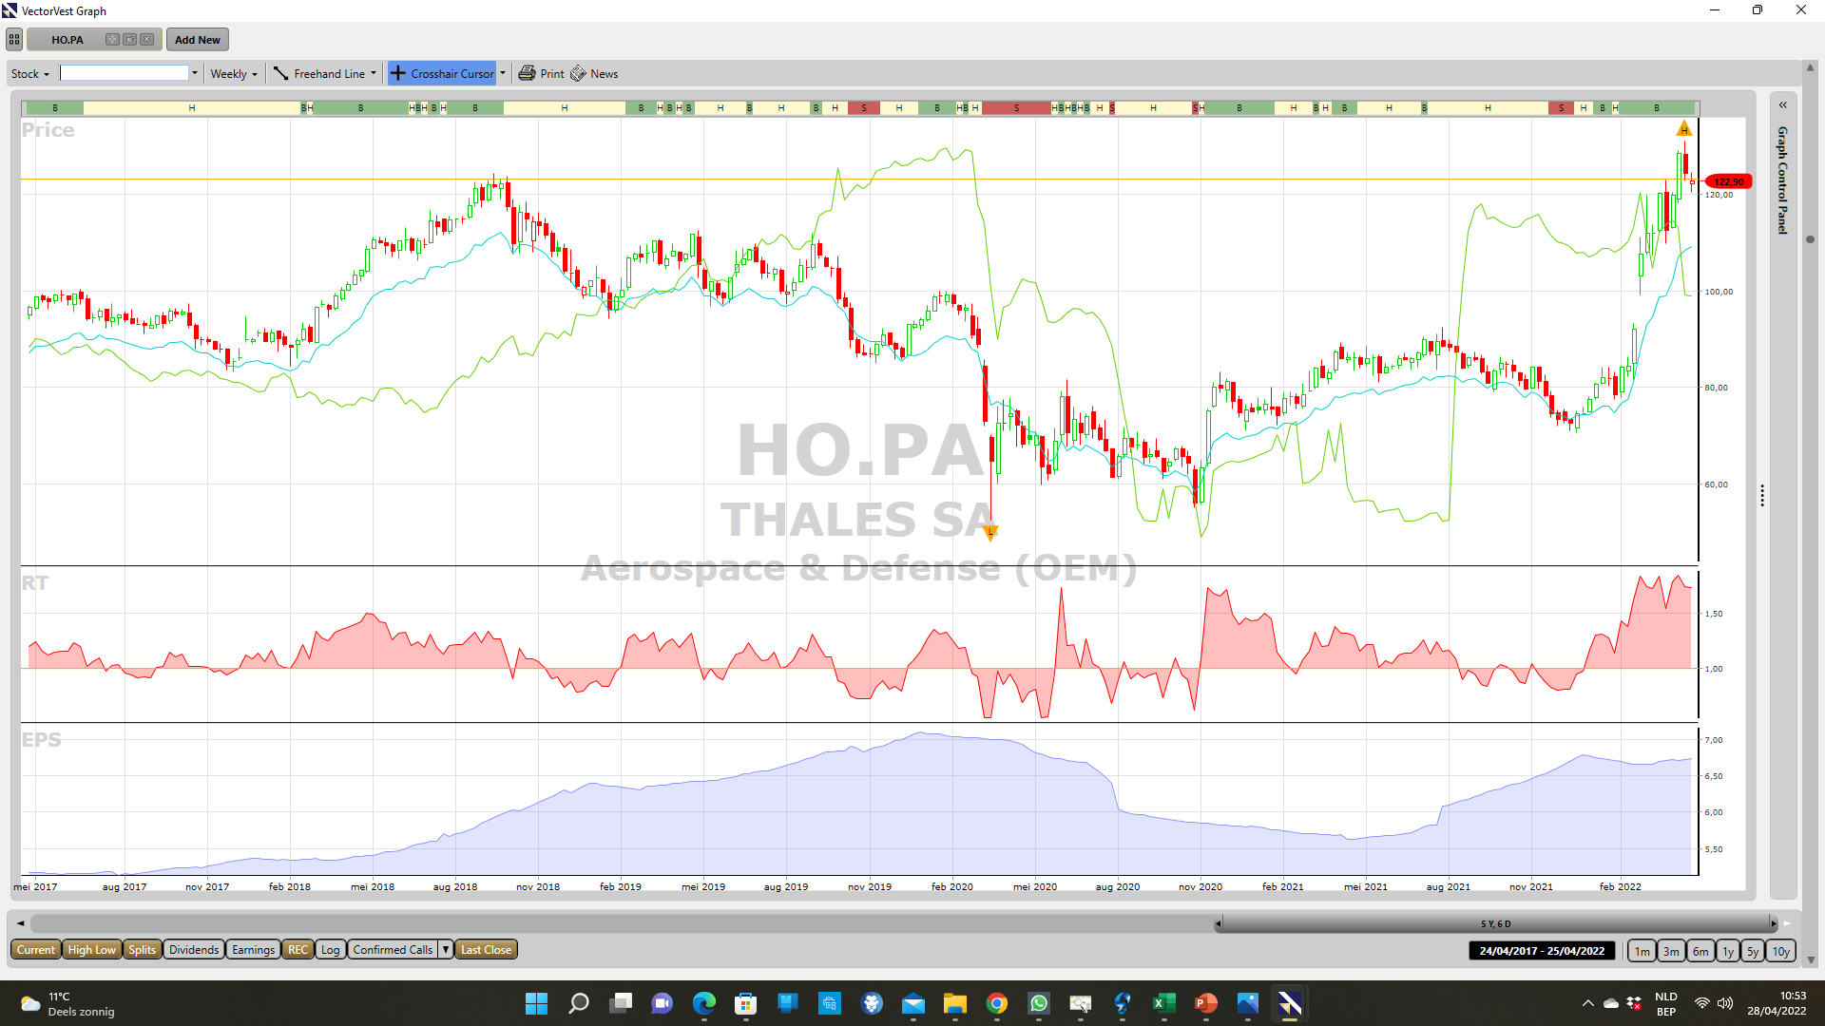

Slide 33
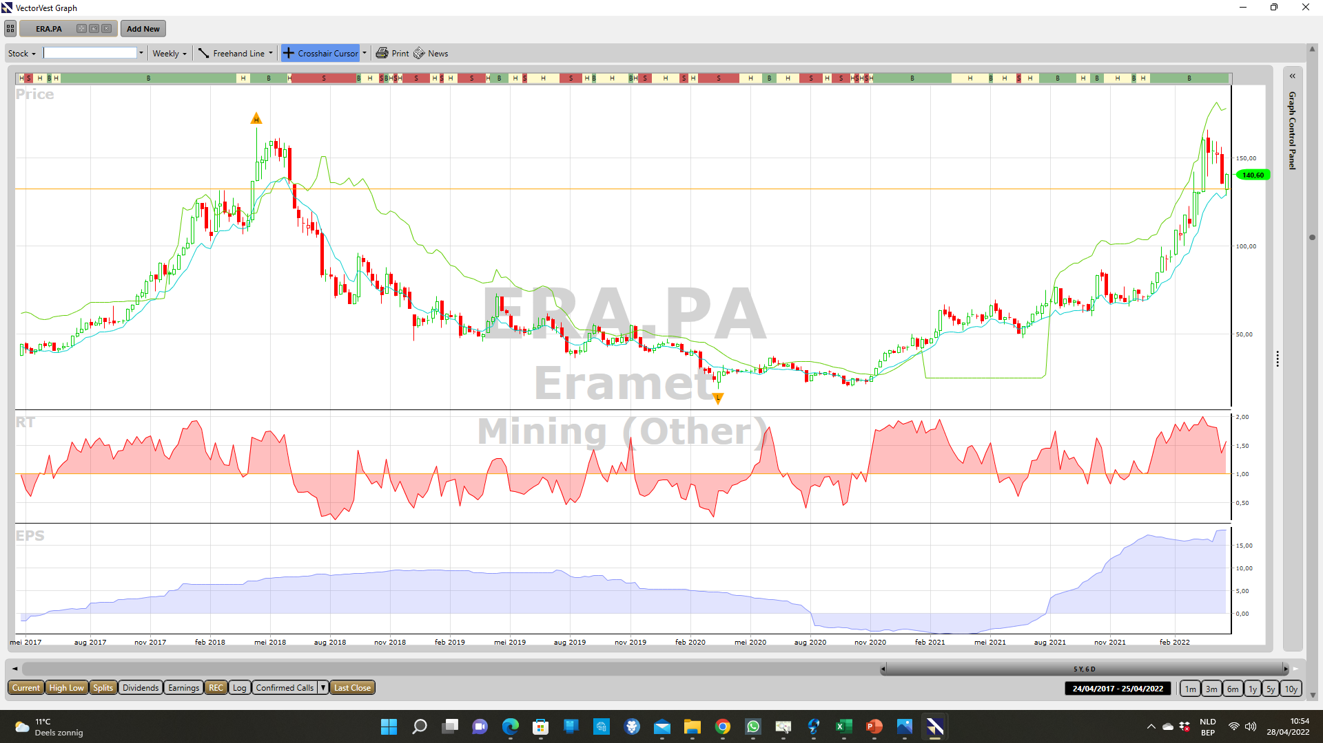

Slide 34
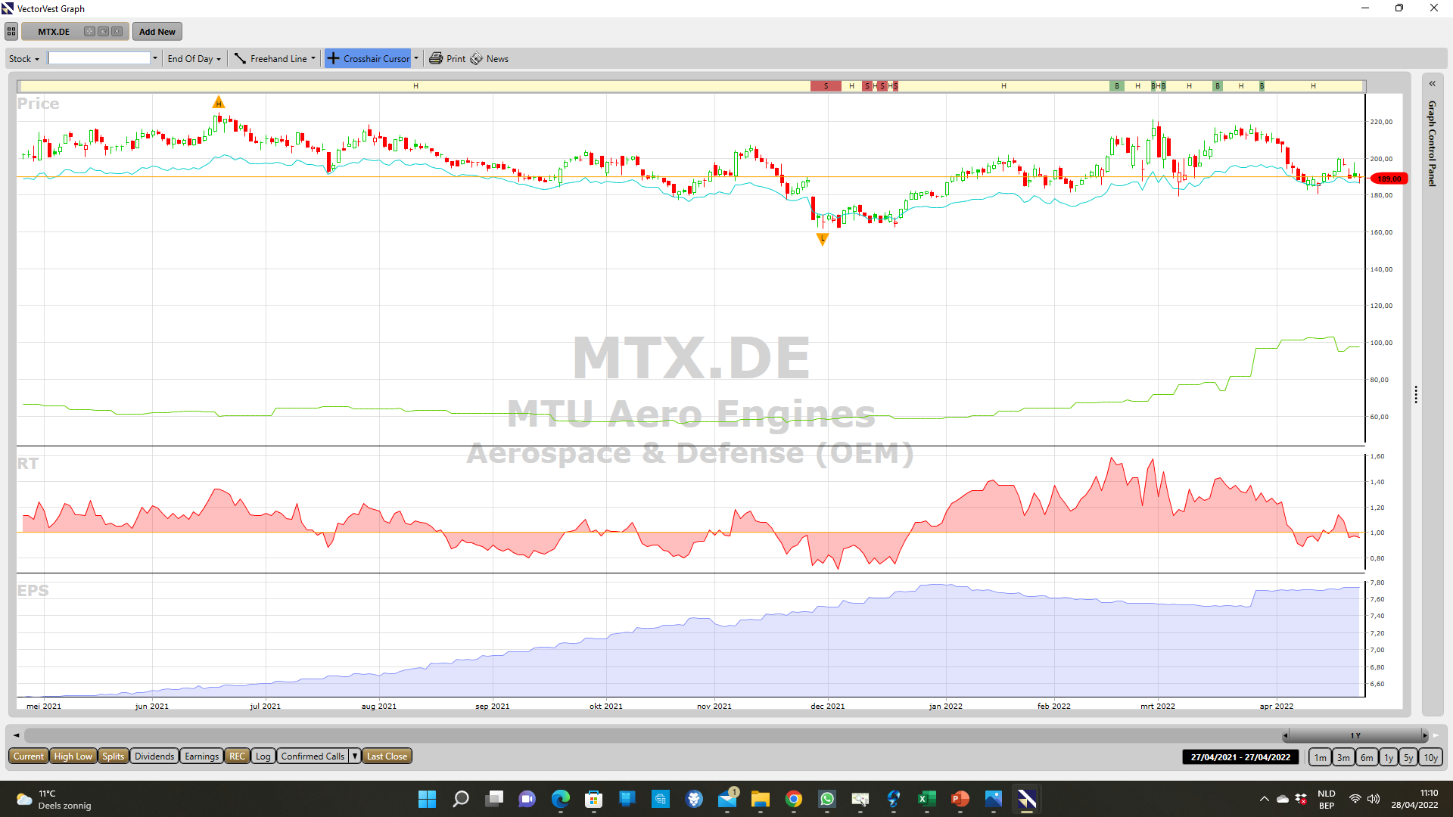

Slide 35
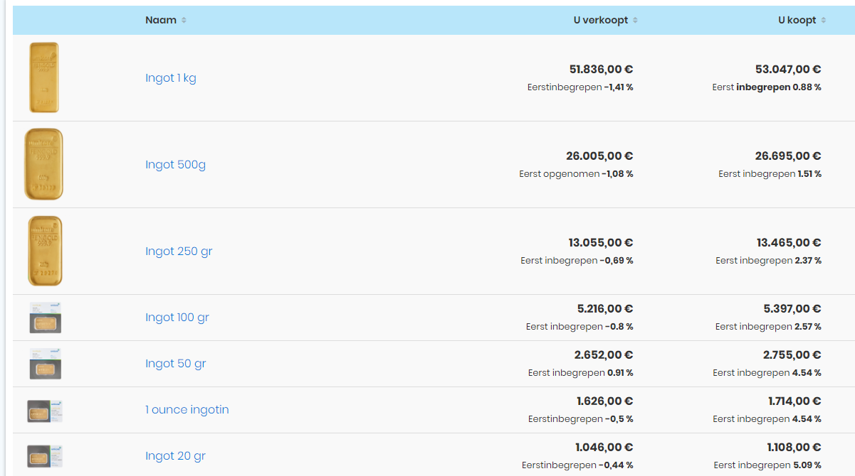
Markt is in verkoopzone dus zeker niet kopen op usa

